Slide 1
第四章 线性系统的根轨迹法
要点：根轨迹，根轨迹法，根轨迹方程，根轨迹绘制法则
难点：利用根轨迹法对控制系统的设计与校正
内容：
4-1 根轨迹法的基本概念
4-2 根轨迹绘制的基本法则
4-3 广义根轨迹
4-4 系统性能的分析

Slide 2
第四章 线性系统的根轨迹法
思政切入及要点：
根轨迹绘制的基本法则，广义根轨迹：主要矛盾和次要矛盾+对复杂工程问题求解的另辟蹊径+辩证思维
系统性能的根轨迹分析：整体与部分的关系+复杂工程问题的简化+辩证思维

Slide 3
§4-1 根轨迹的基本概念
根轨迹是指开环系统某一参数从0变到无穷时，闭环系统特征方程式的根在s平面上变化的轨迹。
根→闭环极点
优点：
用解析法求根存在困难，如用计算机作图则可计算每一个根；
可指出闭环系统时间响应的全部信息；
可表明开环零极点应该如何变化才能满足给定的闭环系统的性能指标要求。

Slide 4
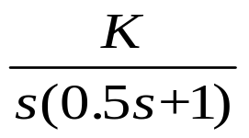

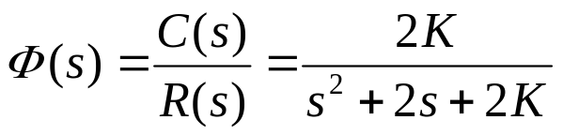

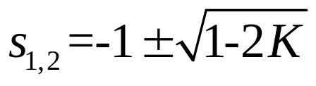
§4-1 根轨迹的基本概念
根轨迹
R
C
如：
特征方程：
请问：
1）根轨迹上各位置的ξ与1的关系？
实轴上，ξ>=1；实轴外， 0<ξ<1
2）调节时间的变化情况？
不变

Slide 5

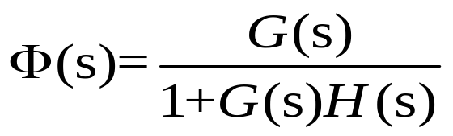

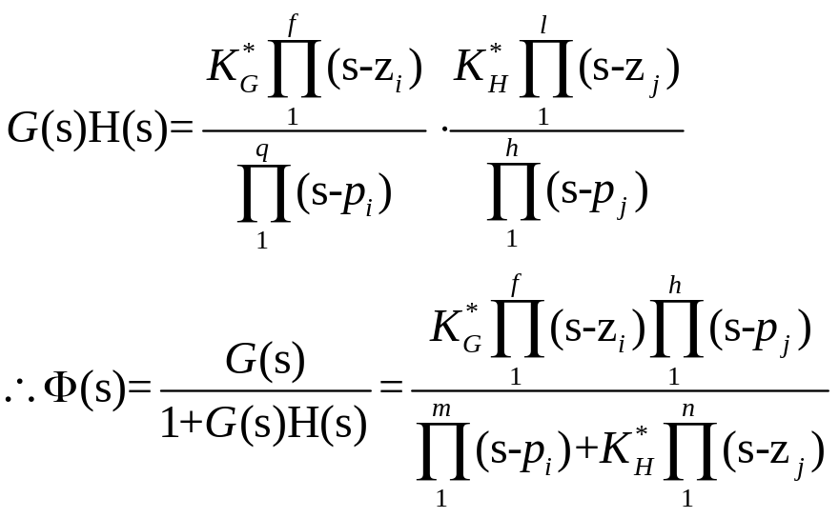
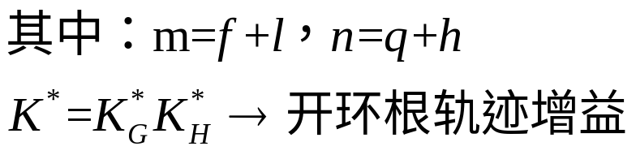
§4-1 根轨迹的基本概念
闭环零极点与开环零极点之间的关系
上题是先求根再绘根轨迹，但对于高阶不太可能。
R(s)
C(s)

Slide 6


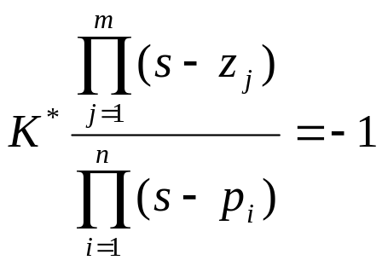

§4-1 根轨迹的基本概念
根轨迹方程
根轨迹是系统所有闭环极点的集合：
即：
根轨迹方程
绘制根轨迹的条件：开环零点、极点必须确定

Slide 7
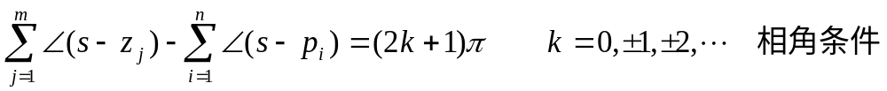
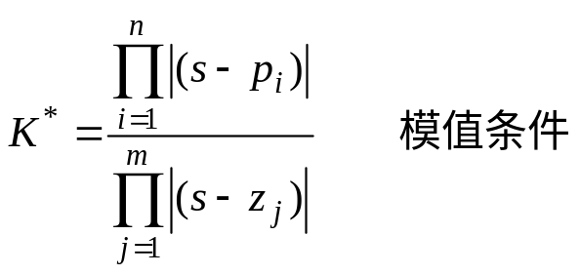
§4-1 根轨迹的基本概念
根轨迹方程
由根轨迹方程又有：
以上方程组完全可确定s平面上根轨迹以及对应的K *值,且相角条件是确定根轨迹的充要条件

Slide 8
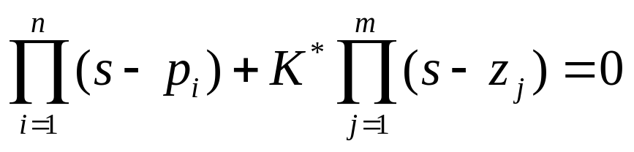
§4-2 根轨迹绘制的基本法则
法则1：起点与终点。
根轨迹起于开环极点，终于开环零点。
K*=0（起点）时，特征方程的解为：s=p_{i}正好为开环传函G(s)H(s)的极点。（n）
K*=∞（终点）时，特征方程的解为：s=z_{j}正好为开环传函G(s)H(s)的零点。（m）

Slide 9
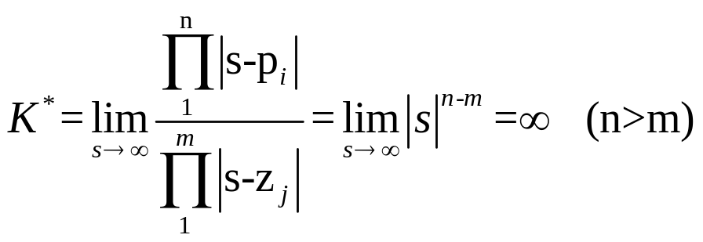
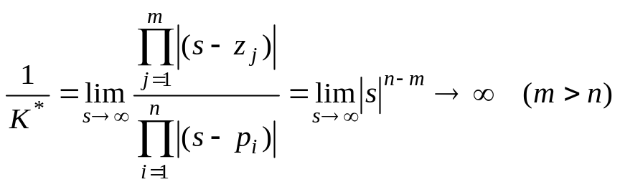
§4-2 根轨迹绘制的基本法则
法则1：起点与终点
因为在G(s)H(s)中m≤n，
所以有n-m条根轨迹将终止于无穷远处（我们称为无限零点）
同理：如m>n，则必有m-n条根轨迹始于无穷远处（我们称为无限极点）

Slide 10
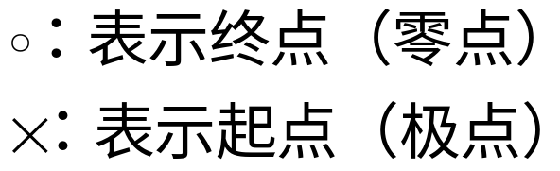
§4-2 根轨迹绘制的基本法则
法则1：起点与终点
起点与终点的表示

Slide 11
§4-2 根轨迹绘制的基本法则
法则2：分支数、对称性、连续性。
根轨迹的分支数与开环有限零点数m和有限极点数n中的大者相等，且它们是连续并对称于实轴的。
因为根轨迹的分支数必与特征方程的根相等，复根必共轭，所以对称于实轴。

Slide 12
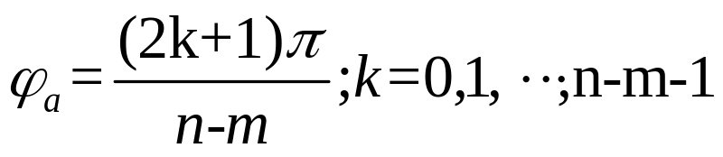
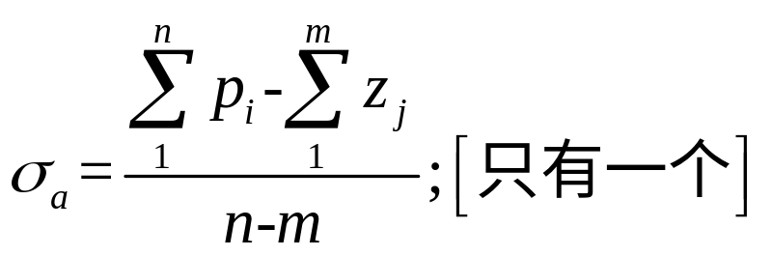
§4-2 根轨迹绘制的基本法则
法则3：渐近线
当开环有限极点数n大于有限零点数m时，有n-m条根轨迹沿着与实轴交角为φ_{a、}交点为σ_{a}的一组渐近线趋向无穷远处，且有

Slide 13
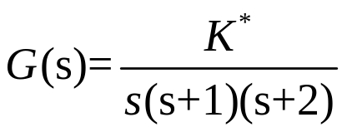
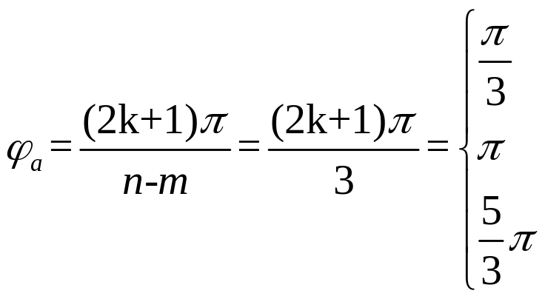
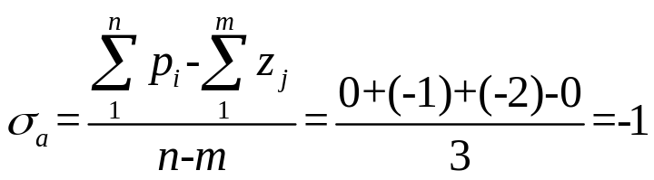
§4-2 根轨迹绘制的基本法则
法则3：渐近线
例一：单位负反馈系统的开环传递函数为 ，
试绘制系统的根轨迹。

Slide 14
§4-2 根轨迹绘制的基本法则
法则4：根轨迹在实轴上的分布
实轴上的某一区域，若其右边开环实数零、极点个数之和为奇数，则该区域必是根轨迹。
注意：开环实零极点包括重复点。

Slide 15
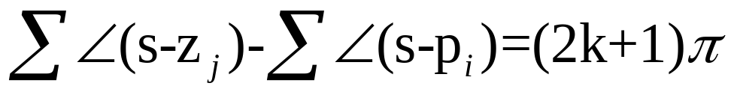
§4-2 常规根轨迹的绘制法则
法则4：根轨迹在实轴上的分布
证明：在实轴上任取一点s。
则
因为开环复数零极点必对称于实轴成对出现，所以上式中对应的各项相角必正负相消。
又因为s左边的零极点，上式左边都等于零，所以s右边的零极点之差必为奇数才满足上式。
因为+π与- π指的是同一角，所以减去π就相当于加上π 。所以：

Slide 16
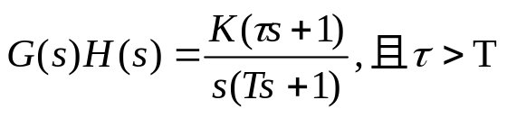
§4-2 常规根轨迹的绘制法则
法则4：根轨迹在实轴上的分布
例二：设负反馈系统的开环传函为：
试确定K（0—>∞）时的根轨迹。

Slide 17
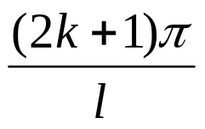
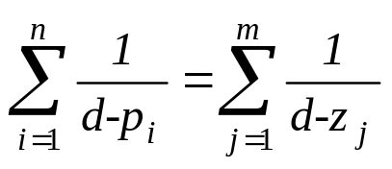
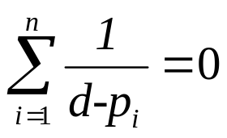
§4-2 常规根轨迹的绘制法则
法则5：分离点与分离角
l为相遇的根轨迹条数
分离角：
根轨迹进入分离点的切线方向与离开分离点的切线方向之间的夹角
分离点：
如果没有零点，则

Slide 18
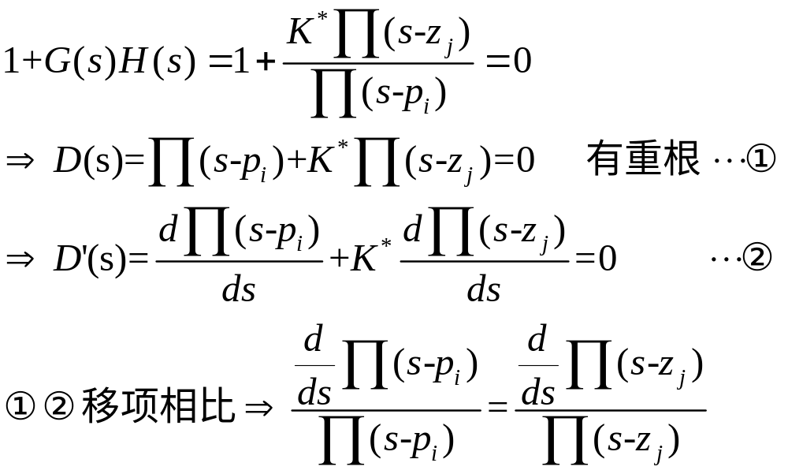
§4-2 常规根轨迹的绘制法则
法则5：分离点与分离角
证明：

Slide 19
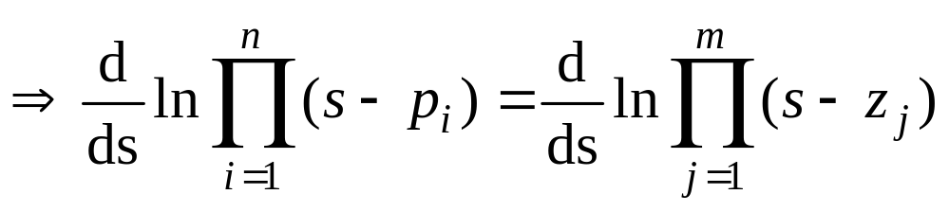
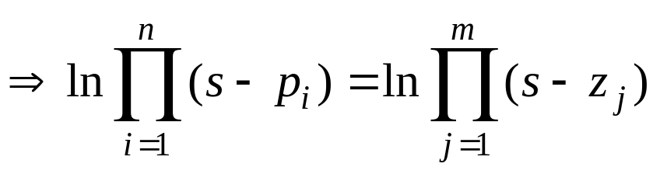
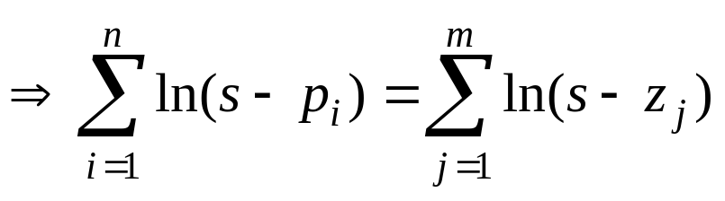
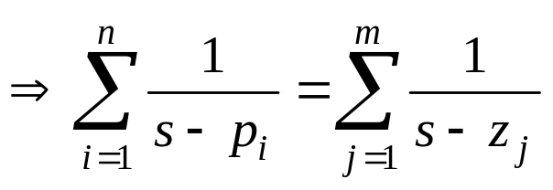
§4-2 常规根轨迹的绘制法则
法则5：分离点与分离角

Slide 20
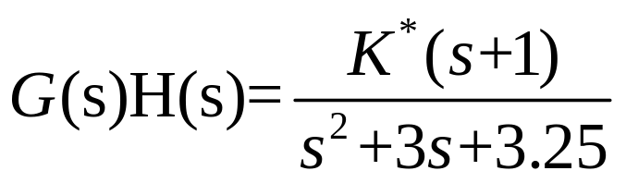
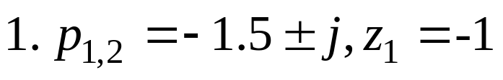
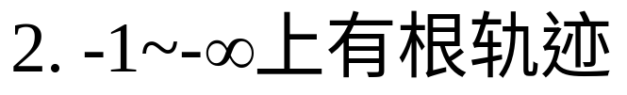
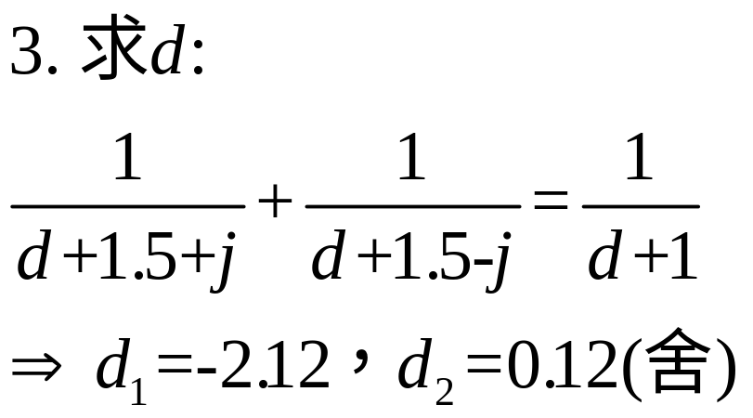
§4-2 根轨迹绘制的基本法则
法则5：分离点与分离角
例1：

Slide 21
§4-2 常规根轨迹的绘制法则
法则5：分离点与分离角
说明：
无法判断是否存在分离点的情况下，为慎重起见，应用公式求d时应认真求解并分析，否则容易疏漏以致根轨迹的总体分布形态出错；
由两个极点和一个有限零点组成的开环系统，只要有限零点没有位于两个实数极点之间，当K*从0~∞时，闭环根轨迹的复数部分，是以有限零点为圆心，以有限零点到分离点的距离为半径的一个圆或圆的一部分。

Slide 22
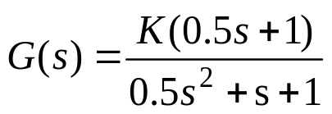
§4-2 常规根轨迹的绘制法则
法则5：分离点与分离角
例2：设单位负反馈系统的开环传递函数为：
试绘制其闭环系统根轨迹。

Slide 23
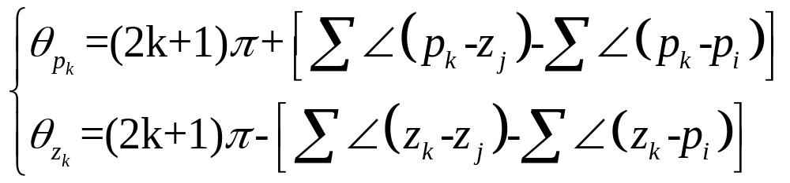
§4-2 常规根轨迹的绘制法则
法则6：起始角和终止角
起始角：根轨迹在起点处的切线与水平正方向的夹角
终止角：根轨迹在终止处的切线与水平正方向的夹角

Slide 24
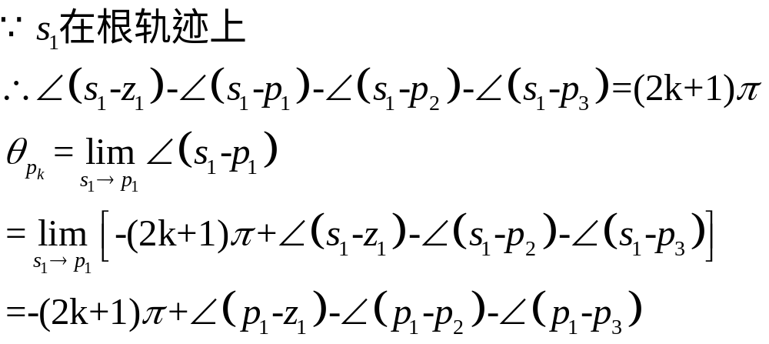
§4-2 常规根轨迹的绘制法则
法则6：起始角和终止角
证明：

Slide 25
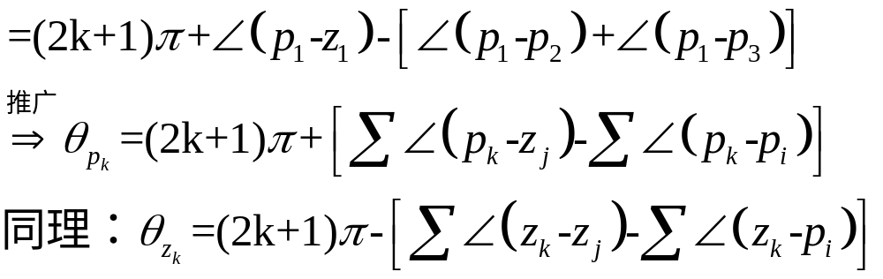
§4-2 常规根轨迹的绘制法则
法则6：起始角和终止角
证明：
问：重复的起点(终点)，如何计算？

Slide 26
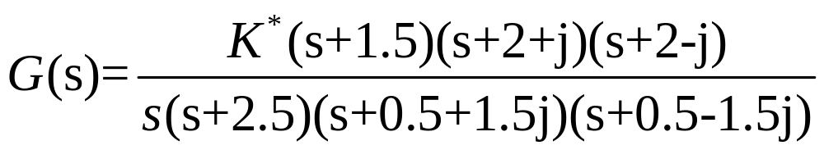
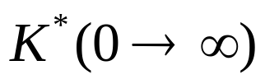
§4-2 根轨迹绘制的基本法则
法则6：起始角和终止角
例：单位负反馈系统的开环传函为：
试绘制 变动的根轨迹。

Slide 27
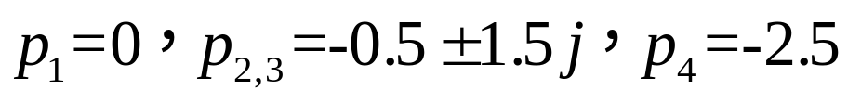
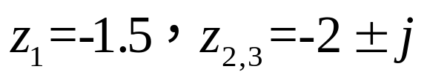

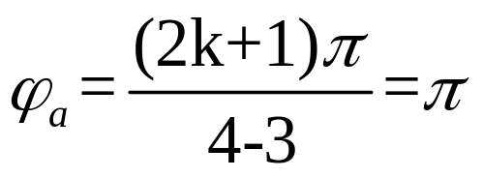
§4-2 根轨迹绘制的基本法则
法则6：起始角和终止角
解：
1. 开环极点：
开环零点：
2. 实轴上
3. 渐近线：

Slide 28
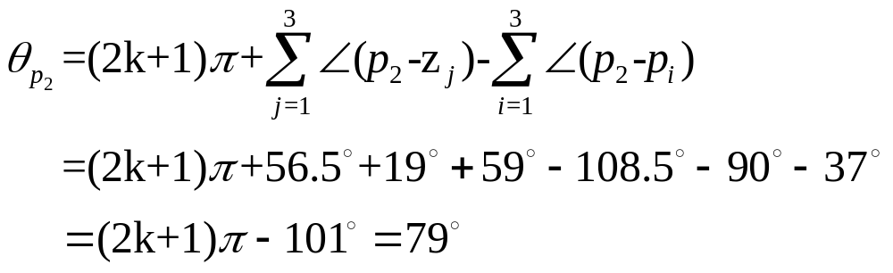
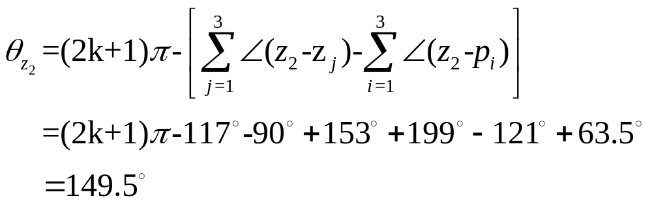
§4-2 根轨迹绘制的基本法则
法则6：起始角和终止角
解：

Slide 29
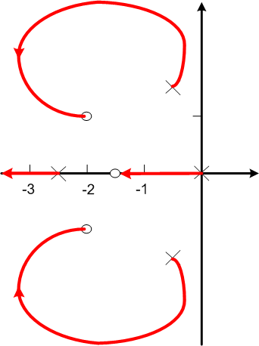

Slide 30
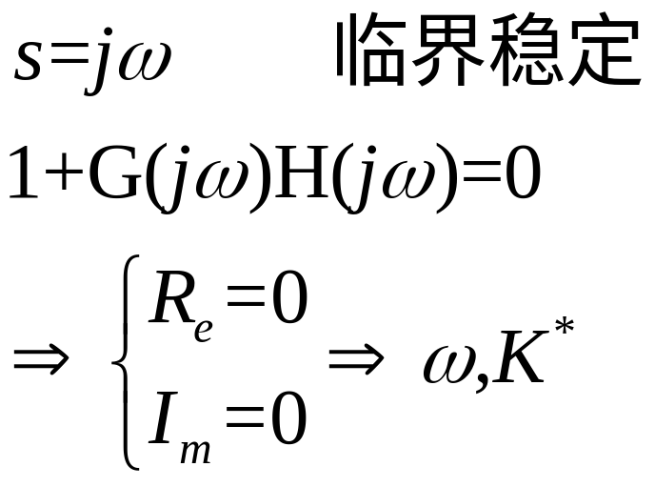
§4-2 根轨迹绘制的基本法则
法则7：根轨迹与虚轴的交点

Slide 31
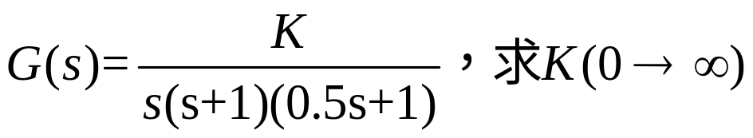
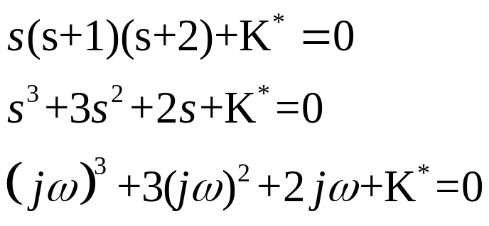
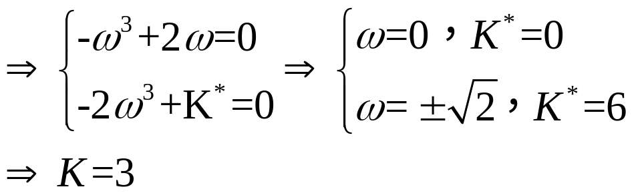
§4-2 根轨迹绘制的基本法则
法则7：根轨迹与虚轴的交点
如：单位负反馈系统的开环传函为：
的根轨迹

Slide 32
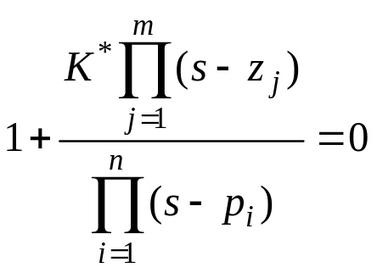
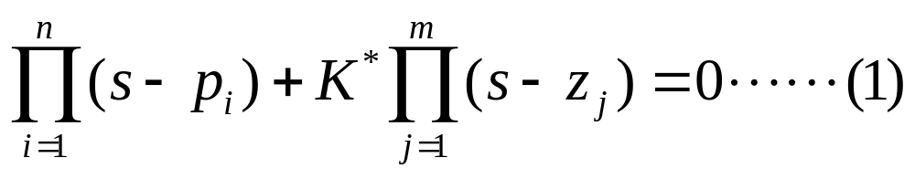



§4-2 根轨迹绘制的基本法则
法则8：根之和(n-m>=2时，系统开环极点之和等于系统闭环极点之和)

Slide 33


§4-2 根轨迹绘制的基本法则
法则8：根之和
说明：①n-m>=2;
②当K变化的时候，若闭环某些根在s平面上 左移，则另一部分根必右移，对判别根轨迹的走向很有意义。

Slide 34


§4-2 根轨迹绘制的基本法则
法则8：根之和
例1：已知 求ξ=0.707所对应的K*值与根。

Slide 35

§4-2 根轨迹绘制的基本法则
法则8：根之和
例1：已知 求ξ=0.707所对应的K*值与根。

Slide 36

§4-2 根轨迹绘制的基本法则
法则8：根之和
例1：已知 ，求ξ=0.707所对应的K*值与根。

Slide 37



§4-2 根轨迹绘制的基本法则
法则8：根之和
例1：已知 求ξ=0.707所对应的K*值与根。
注意：可以利用根之和求另一根

Slide 38

§4-2 根轨迹绘制的基本法则
法则8：根之和
例2：
试绘制闭环系统的大致根轨迹。
分离点d=-2.3；
起始角=-71.6；
虚轴的交点w=1.1，此时K=8.16.

Slide 39

§4-2 根轨迹绘制的基本法则
法则8：根之和
例3：
试绘制闭环系统的大致根轨迹。
问：要使系统稳定，如何改变系统？

Slide 40





§4-2 根轨迹绘制的基本法则
例4：
试绘制闭环系统的大致根轨迹。
1. 四条根轨迹，p₁=0, p₂=-4, p_{3,4}=-2±4j；
2. 实轴上, [-4,0]有根轨迹；
3. 渐近线：
4. 分离点：
5. 起始角：
6. 与虚轴的交点：

Slide 41

§4-2 根轨迹绘制的基本法则
例4：
试绘制闭环系统的大致根轨迹。

Slide 42


§4-3 广义根轨迹
1. 参数根轨迹
例4： 试绘制如图所示闭环系统T_{a}(0—>∞)的大致根轨迹。
系统的闭环传递函数：

Slide 43


§4-2 广义根轨迹
1. 参数根轨迹
例4： 试绘制如图所示闭环系统T_{a}(0—>∞)的大致根轨迹。
系统的特征方程：
等效变换为：

Slide 44


§4-3 广义根轨迹
1. 参数根轨迹
例4： 试绘制如图所示闭环系统T_{a}(0—>∞)的大致根轨迹。

Slide 45




§4-3 广义根轨迹
1. 参数根轨迹
例5： 试绘制b(0—>∞)的大致根轨迹。

Slide 46




§4-3 广义根轨迹
1. 参数根轨迹
例6： 试绘制b(0—>∞)的大致根轨迹。

Slide 47



§4-3 广义根轨迹
1. 参数根轨迹
例7： 试绘制多项式方程的根轨迹。

Slide 48

§4-4 系统性能的分析
1. 利用主导极点估算系统的性能指标
主导极点：接近虚轴的闭环极点。
它对整个时间响应过程起主要作用
偶极子：相距很近的闭环零、极点称为偶极子

Slide 49




§4-4 系统性能的分析
1. 利用主导极点估算系统的性能指标
例1：某三阶系统闭环传递函数为
试估算σ%和t_{s}。

Slide 50




§4-4 系统性能的分析
1. 利用主导极点估算系统的性能指标
例2：三阶系统闭环传递函数为
试估算σ%和t_{s}。

Slide 51







§4-4 系统性能的分析
1. 利用主导极点估算系统的性能指标
例3：三阶系统开环传递函数为
求ξ=0.5时系统所对应的K值与根，并试估算σ%和t_{s}。
首先作出根轨迹。
与前面ξ=0.707例题比较

Slide 52
作业：
4-2,4-3,4-4,4-10
4-12,4-20

Slide 53
END

